Slide 1
금융기관 신용평가업무를 위한
빅데이터의 활용

Slide 2
금융 비즈니스의 이해
Ⅰ.
Ⅲ.
모형 구축 실습
신용평가 업무의 이해
신용평가관련 비즈니스 시나리오
실습 문제와 데이터
모형 구축계획의 수립
모형의 구축
Ⅱ.
인공신경망 기법의 이해
Ⅳ. 고찰
인공신경망이란?
인공신경망의 학습
인공신경망 모형의 장단점

Slide 3

Ⅰ. 금융 비즈니스의 이해
신용평가 업무의 이해
신용평가관련 비즈니스 시나리오

Slide 4


I. 금융 비즈니스의 이해
1
신용평가 업무의 이해
신용평가 업무의 이해
신용평가란 자금 대출을 신청한 기업이 그 원리금을 약정한 기일에 제대로 상환할 수 있는가를 분석하여 이를 대출의사결정, 또는 금리 및 한도 의사결정에 활용하는 업무
신용평가는 향후 발생할 수 있는 연체 및 채무 불이행의 위험을 사전에 차단함으로써 금융기관의 수익성 확보에 매우 중요
기업의 신용도를 평가하기 위해서는 경제상황, 차주의 사업 특성 및 동향, 해당 기업의 재무상태, 경영진, 경영관리 상태 등에 대한 조사 및 분석이 필요함
기업의 재무상태 분석을 위해 기업의 재무제표와 재무구조에 영향을 미치는 각종 위험요소들에 대해 살펴보는 것이 중요
재무제표를 통해 도출된 각종 재무비율값들은 재무분석을 위한 지표로 활용됨
신용평가는 개별 금융기관의 수익 악화를 막아주는 기능뿐 아니라, 국가 전체적으로 볼 때 자본의 효율적 배분을 가능하게 함으로써 국가경제 발전에 기여
Notes:
※ 프로그램(코드 및 해설)은 슬라이드 노트에 표현한다.
1,.1 벡터(Vector)
벡터를 구성하는 모든 성분은 같은 타입이어야 한다. 실수(double), 정수(integer), 문자열(string), 논리값(logical) 등으로 구성할 수 있다.
벡터의 각 성분은 위치에 따라 인덱싱한다.R에서 인덱싱은 []를 이용한다. 여러 성분을 동시에 인덱싱해서 벡터의 일부를 추출해 부분 벡터를 만드는 것도 가능하다.
벡터의 성분은 숫자로 된 인덱스 대신 이름을 가질 수 있다.
x <- c(1, 2.5, 3.2) # double
y <- c(1L, 2L, 3L) # integer
z <- c("KTX", "Saemaul", "Mugunghwa") # string
v <- c(TRUE, FALSE, FALSE, TRUE) # logical
x[3] # x의 세 번째 성분
x[c(1,3)] # x의 첫 번째, 세 번째 성분을 추출한 부분 벡터
fruit <- c(5, 3, 2)
names(fruit) <- c("apple", "orange", "peach")
fruit
fruit[c("apple", "peach")]
fruit <- setNames(c(5, 3, 2), c("apple", "orange", "peach"))

Slide 5
I. 금융 비즈니스의 이해
2
신용평가 관련 비즈니스 시나리오
모형 구축 시나리오 – 모형 개발자 관점
최근 빅데이터와 기계학습, 인공지능에 대한 관심이 커지면서 여신 전문 금융기관인 A 은행의 경영진은 인공지능 기법을 활용하여 기업의 부도를 예측하는 부도예측/신용평가 모형이 구축 가능한지를 문의해 왔다.
주요 요청사항은 기업 차주의 신용도를 과학적으로 측정하는 모형을 개발하여 여신을 신청한 기업의 향후 채무이행능력, 또는 부도 가능성을 예측해 달라는 것이다. 여기서 도출된 결과는 여신 심사역들의 대출 의사결정 및 금리산정, 여신 한도의 도출 등에 활용할 예정이라고 한다. 모형의 정합성이 확인되면 리스크가 적은 소액대출의 경우 자동심사에 의한 대출도 고려하고 있다고 덧붙였다.
과거에는 기업의 신용평가를 전담하는 여신 전문심사역이 주로 관련 자료와 자신의 경험률을 위주로 신용도를 평가해 왔다. 그러나, 평가자의 경력이나 전문성에 따라 평가 정확성에 편차가 있을 수 있고, 소액 대출의 경우 평가비용이 이자수익 대비 과다하다는 문제도 있어 과학적이고 자동화된 평가모형을 기반으로 여신 전문심사역을 지원함으로써 평가의 정확성 및 효율성을 제고하고자 하는 것이 과업 수행의 목표라고 한다.
개발자는 과거 수년간 축적된 기업의 재무제표가 다수 존재함을 떠올리고, 과거 부도가 발생한 기업의 재무제표 및 재무비율, 그리고 건전한 기업의 재무제표 및 재무비율을 활용하여 빅데이터 분석/기계학습 기법을 적용함으로써 부도가 발생하는 패턴을 찾아내고 이를 통해 기업의 신용도를 측정하는 모형을 구축하는 계획을 수립하였다.
Notes:
※ 프로그램(코드 및 해설)은 슬라이드 노트에 표현한다.
1,.1 벡터(Vector)
벡터를 구성하는 모든 성분은 같은 타입이어야 한다. 실수(double), 정수(integer), 문자열(string), 논리값(logical) 등으로 구성할 수 있다.
벡터의 각 성분은 위치에 따라 인덱싱한다.R에서 인덱싱은 []를 이용한다. 여러 성분을 동시에 인덱싱해서 벡터의 일부를 추출해 부분 벡터를 만드는 것도 가능하다.
벡터의 성분은 숫자로 된 인덱스 대신 이름을 가질 수 있다.
x <- c(1, 2.5, 3.2) # double
y <- c(1L, 2L, 3L) # integer
z <- c("KTX", "Saemaul", "Mugunghwa") # string
v <- c(TRUE, FALSE, FALSE, TRUE) # logical
x[3] # x의 세 번째 성분
x[c(1,3)] # x의 첫 번째, 세 번째 성분을 추출한 부분 벡터
fruit <- c(5, 3, 2)
names(fruit) <- c("apple", "orange", "peach")
fruit
fruit[c("apple", "peach")]
fruit <- setNames(c(5, 3, 2), c("apple", "orange", "peach"))

Slide 6
I. 금융 비즈니스의 이해
2
신용평가 관련 비즈니스 시나리오
모형 활용 시나리오 – 여신 심사역 관점
여신 신청기업의 기업의 부실가능성을 예측하여 등급화하고, 이를 통해 대출여부 및 조건, 금리 등을 결정하는 일은 고도의 전문성을 요구하는 일이다.
이러한 심사를 수행함에 있어 신용평가 모형에서 제공되고 있는 재무위험등급과 등급별 예상 부도율 정보는 심사자의 의사결정의 질을 높이고 심사시간을 단축시켜준다는 점에서 크게 기여한다.
심사역이 여신 신청기업의 정보를 정보시스템에 입력, 또는 업로드하게 되면, 신용평가시스템은 기 구축된 모형에 의거 재무 신용등급 및 부도확률을 자동으로 계산, 제공한다.
심사역은 제공된 재무위험 정보에 더하여 경제 및 해당 산업상황, 경영진 및 기타 고려요소 등을 포함하여 최종 신용등급을 도출하고, 이를 활용 대출 관련 의사결정을 수행하게 된다.
기관에 따라서는 심사대상이 소액대출 중심의 개인, 또는 중소기업이거나, 신용도가 매우 높아 부도 가능성이 현저히 낮을 경우, 자동으로 산출된 등급에 기반하여 심사역에 의한 추가심사 없이 대출 및 금리의사결정이 이루어지기도 한다.
Notes:
※ 프로그램(코드 및 해설)은 슬라이드 노트에 표현한다.
1,.1 벡터(Vector)
벡터를 구성하는 모든 성분은 같은 타입이어야 한다. 실수(double), 정수(integer), 문자열(string), 논리값(logical) 등으로 구성할 수 있다.
벡터의 각 성분은 위치에 따라 인덱싱한다.R에서 인덱싱은 []를 이용한다. 여러 성분을 동시에 인덱싱해서 벡터의 일부를 추출해 부분 벡터를 만드는 것도 가능하다.
벡터의 성분은 숫자로 된 인덱스 대신 이름을 가질 수 있다.
x <- c(1, 2.5, 3.2) # double
y <- c(1L, 2L, 3L) # integer
z <- c("KTX", "Saemaul", "Mugunghwa") # string
v <- c(TRUE, FALSE, FALSE, TRUE) # logical
x[3] # x의 세 번째 성분
x[c(1,3)] # x의 첫 번째, 세 번째 성분을 추출한 부분 벡터
fruit <- c(5, 3, 2)
names(fruit) <- c("apple", "orange", "peach")
fruit
fruit[c("apple", "peach")]
fruit <- setNames(c(5, 3, 2), c("apple", "orange", "peach"))

Slide 7
Ⅱ. 인공신경망 기법의 이해
인공신경망이란?
인공신경망의 학습
인공신경망 모형의 장단점

Slide 8
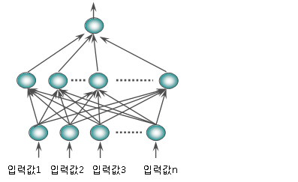
II. 인공신경망 기법의 이해
1
인공신경망이란?
인공신경망의 구조
입력층(Input layer), 출력층(Output layer) 그리고 하나 이상의 은닉층(Hidden layer)으로 구성
입력층을 제외한 은닉층과 출력층은 신경망의 뉴런(Neuron)에 해당하는 노드들로 구성
처리요소
(Processing Elements)
<하나의 은닉층을 갖는 3층(three layer) 인공신경망 구조>
Notes:
※ 프로그램(코드 및 해설)은 슬라이드 노트에 표현한다.
1,.1 벡터(Vector)
벡터를 구성하는 모든 성분은 같은 타입이어야 한다. 실수(double), 정수(integer), 문자열(string), 논리값(logical) 등으로 구성할 수 있다.
벡터의 각 성분은 위치에 따라 인덱싱한다.R에서 인덱싱은 []를 이용한다. 여러 성분을 동시에 인덱싱해서 벡터의 일부를 추출해 부분 벡터를 만드는 것도 가능하다.
벡터의 성분은 숫자로 된 인덱스 대신 이름을 가질 수 있다.
x <- c(1, 2.5, 3.2) # double
y <- c(1L, 2L, 3L) # integer
z <- c("KTX", "Saemaul", "Mugunghwa") # string
v <- c(TRUE, FALSE, FALSE, TRUE) # logical
x[3] # x의 세 번째 성분
x[c(1,3)] # x의 첫 번째, 세 번째 성분을 추출한 부분 벡터
fruit <- c(5, 3, 2)
names(fruit) <- c("apple", "orange", "peach")
fruit
fruit[c("apple", "peach")]
fruit <- setNames(c(5, 3, 2), c("apple", "orange", "peach"))

Slide 9
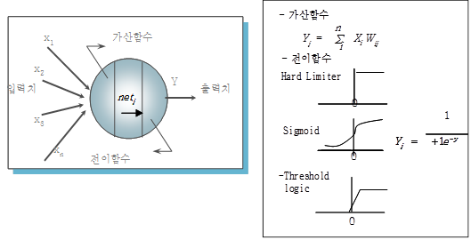
II. 인공신경망 기법의 이해
1
인공신경망이란?
인공신경망의 구조
아래 그림은 은닉 노드와 출력 노드들을 구성하고 있는 처리 요소를 확대한 것으로, 처리요소가 수행하고 있는 연산을 도식화 하면 다음 그림과 같음
인공신경망의 처리요소
Notes:
※ 프로그램(코드 및 해설)은 슬라이드 노트에 표현한다.
1,.1 벡터(Vector)
벡터를 구성하는 모든 성분은 같은 타입이어야 한다. 실수(double), 정수(integer), 문자열(string), 논리값(logical) 등으로 구성할 수 있다.
벡터의 각 성분은 위치에 따라 인덱싱한다.R에서 인덱싱은 []를 이용한다. 여러 성분을 동시에 인덱싱해서 벡터의 일부를 추출해 부분 벡터를 만드는 것도 가능하다.
벡터의 성분은 숫자로 된 인덱스 대신 이름을 가질 수 있다.
x <- c(1, 2.5, 3.2) # double
y <- c(1L, 2L, 3L) # integer
z <- c("KTX", "Saemaul", "Mugunghwa") # string
v <- c(TRUE, FALSE, FALSE, TRUE) # logical
x[3] # x의 세 번째 성분
x[c(1,3)] # x의 첫 번째, 세 번째 성분을 추출한 부분 벡터
fruit <- c(5, 3, 2)
names(fruit) <- c("apple", "orange", "peach")
fruit
fruit[c("apple", "peach")]
fruit <- setNames(c(5, 3, 2), c("apple", "orange", "peach"))

Slide 10
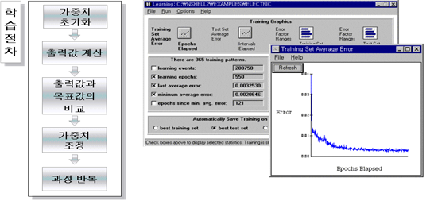
II. 인공신경망 기법의 이해
1
인공신경망의 학습
학습과정과 결과
학습과정(Learning process)은 모형에서 도출되는 출력값과 목표 출력값과의 에러(Error)가 충분히 감소하게 될 때까지 또는 미리 정해진 횟수만큼 모형 구축용 레코드들을 입력시킬 때까지 계속됨
학습이 중지되면, 이때의 연결 가중치를 최종 모형에 반영함으로써 모형구축을 종료
인공신경망의 학습과정
Notes:
※ 프로그램(코드 및 해설)은 슬라이드 노트에 표현한다.
1,.1 벡터(Vector)
벡터를 구성하는 모든 성분은 같은 타입이어야 한다. 실수(double), 정수(integer), 문자열(string), 논리값(logical) 등으로 구성할 수 있다.
벡터의 각 성분은 위치에 따라 인덱싱한다.R에서 인덱싱은 []를 이용한다. 여러 성분을 동시에 인덱싱해서 벡터의 일부를 추출해 부분 벡터를 만드는 것도 가능하다.
벡터의 성분은 숫자로 된 인덱스 대신 이름을 가질 수 있다.
x <- c(1, 2.5, 3.2) # double
y <- c(1L, 2L, 3L) # integer
z <- c("KTX", "Saemaul", "Mugunghwa") # string
v <- c(TRUE, FALSE, FALSE, TRUE) # logical
x[3] # x의 세 번째 성분
x[c(1,3)] # x의 첫 번째, 세 번째 성분을 추출한 부분 벡터
fruit <- c(5, 3, 2)
names(fruit) <- c("apple", "orange", "peach")
fruit
fruit[c("apple", "peach")]
fruit <- setNames(c(5, 3, 2), c("apple", "orange", "peach"))

Slide 11
II. 인공신경망 기법의 이해
1
인공신경망의 학습
인공신경망 모형의 예
다음 그림은 학습된 모형의 결과를 보여주고 있는데, 학습 전 임의의 값이던 연결 가중치가, 데이터를 통한 학습의 결과로 에러를 최소화하는 가중치로 변화하게 되었음을 의미
Output Node
Hidden Node
Input Node
Before Training
After Training
인공신경망의 학습 전 vs. 학습 후
Notes:
※ 프로그램(코드 및 해설)은 슬라이드 노트에 표현한다.
1,.1 벡터(Vector)
벡터를 구성하는 모든 성분은 같은 타입이어야 한다. 실수(double), 정수(integer), 문자열(string), 논리값(logical) 등으로 구성할 수 있다.
벡터의 각 성분은 위치에 따라 인덱싱한다.R에서 인덱싱은 []를 이용한다. 여러 성분을 동시에 인덱싱해서 벡터의 일부를 추출해 부분 벡터를 만드는 것도 가능하다.
벡터의 성분은 숫자로 된 인덱스 대신 이름을 가질 수 있다.
x <- c(1, 2.5, 3.2) # double
y <- c(1L, 2L, 3L) # integer
z <- c("KTX", "Saemaul", "Mugunghwa") # string
v <- c(TRUE, FALSE, FALSE, TRUE) # logical
x[3] # x의 세 번째 성분
x[c(1,3)] # x의 첫 번째, 세 번째 성분을 추출한 부분 벡터
fruit <- c(5, 3, 2)
names(fruit) <- c("apple", "orange", "peach")
fruit
fruit[c("apple", "peach")]
fruit <- setNames(c(5, 3, 2), c("apple", "orange", "peach"))

Slide 12
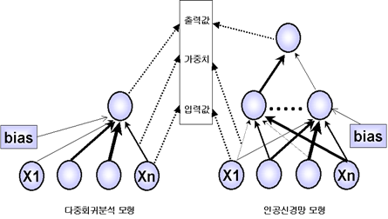
II. 인공신경망 기법의 이해
1
인공신경망의 학습
통계 모형과의 비교
인공신경망과 다중회귀분석 등 통계기법은 변수의 분포에 대한 가정, 계수 값을 추정해 내는 방식 등 모든 면에서 차이가 있지만, 데이터를 통해 모형의 계수 값을 추정해 냄으로써 향후 의사결정에 활용할 수 있는 모형을 구축한다는 점에서는 유사함
통계(다중회귀분석)모형과 인공신경망 모형
Notes:
※ 프로그램(코드 및 해설)은 슬라이드 노트에 표현한다.
1,.1 벡터(Vector)
벡터를 구성하는 모든 성분은 같은 타입이어야 한다. 실수(double), 정수(integer), 문자열(string), 논리값(logical) 등으로 구성할 수 있다.
벡터의 각 성분은 위치에 따라 인덱싱한다.R에서 인덱싱은 []를 이용한다. 여러 성분을 동시에 인덱싱해서 벡터의 일부를 추출해 부분 벡터를 만드는 것도 가능하다.
벡터의 성분은 숫자로 된 인덱스 대신 이름을 가질 수 있다.
x <- c(1, 2.5, 3.2) # double
y <- c(1L, 2L, 3L) # integer
z <- c("KTX", "Saemaul", "Mugunghwa") # string
v <- c(TRUE, FALSE, FALSE, TRUE) # logical
x[3] # x의 세 번째 성분
x[c(1,3)] # x의 첫 번째, 세 번째 성분을 추출한 부분 벡터
fruit <- c(5, 3, 2)
names(fruit) <- c("apple", "orange", "peach")
fruit
fruit[c("apple", "peach")]
fruit <- setNames(c(5, 3, 2), c("apple", "orange", "peach"))

Slide 13
II. 인공신경망 기법의 이해
3
인공신경망 모형의 장단점
인공신경망 모형의 장점
인공신경망 모형은 입력변수와 결과변수 간의 관계를 정의하기 어려운 복잡한 비선형 데이터에 대해서도 높은 예측력을 가진 모형 수립이 가능하다는 장점이 있음
또한 입력변수와 결과변수가 연속형이나 이산형인 경우 모두에 적용할 수 있으며, 통계기법과는 달리 변수에 대한 여러 가지 통계적 가정을 전제로 하지 않아 적용이 용이함
모형구축에 사용되는 데이터에 다소 부정확한 부분이 있다 하더라도, 통계나 다른 인공지능 기법 등에 비해 부정적 영향이 적은 것으로 알려짐(Fault tolerant).
상대적으로 입력변수와 출력변수의 관계가 매우 복잡하여 그 관계를 명시적으로 설명하기 어려운
영역에 있어서도 우수한 성과를 나타냄으로써 다양한 분야에 적용
Notes:
※ 프로그램(코드 및 해설)은 슬라이드 노트에 표현한다.
1,.1 벡터(Vector)
벡터를 구성하는 모든 성분은 같은 타입이어야 한다. 실수(double), 정수(integer), 문자열(string), 논리값(logical) 등으로 구성할 수 있다.
벡터의 각 성분은 위치에 따라 인덱싱한다.R에서 인덱싱은 []를 이용한다. 여러 성분을 동시에 인덱싱해서 벡터의 일부를 추출해 부분 벡터를 만드는 것도 가능하다.
벡터의 성분은 숫자로 된 인덱스 대신 이름을 가질 수 있다.
x <- c(1, 2.5, 3.2) # double
y <- c(1L, 2L, 3L) # integer
z <- c("KTX", "Saemaul", "Mugunghwa") # string
v <- c(TRUE, FALSE, FALSE, TRUE) # logical
x[3] # x의 세 번째 성분
x[c(1,3)] # x의 첫 번째, 세 번째 성분을 추출한 부분 벡터
fruit <- c(5, 3, 2)
names(fruit) <- c("apple", "orange", "peach")
fruit
fruit[c("apple", "peach")]
fruit <- setNames(c(5, 3, 2), c("apple", "orange", "peach"))

Slide 14
II. 인공신경망 기법의 이해
3
인공신경망 모형의 장단점
인공신경망 모형의 단점
인공신경망 기법은 최적 모형을 구축하는 비용(Cost)이 타 기법에 비해 크다는 단점이 있음.
모형 구축자는 입력, 은닉, 출력층 등 레이어(Layer)와 노드(Node)의 수 등을 포함한 인공신경망 모형의 구조, 처리요소에서 사용할 전이함수(Transfer Function), 학습조건 등 다양한 파라메터들을 전문적인 식견을 가지고 결정해야 함
특히, 인공신경망 모형 성과는 학습의 정지기준(Stopping condition)을 포함한 학습조건에 영향을 많이 받음.
또한 은닉층을 포함한 모형 구조가 갖는 가중치 연결구조의 복잡성으로 입력값와 출력값 간의 관계를 정확하게 이해하는 것이 어려움.
이러한 점은 결과값에 대한 설명력(Comprehensibility)의 부족으로 이어지고, 블랙박스(Black box) 모형이라 일컬어지는 요인이 됨
Notes:
※ 프로그램(코드 및 해설)은 슬라이드 노트에 표현한다.
1,.1 벡터(Vector)
벡터를 구성하는 모든 성분은 같은 타입이어야 한다. 실수(double), 정수(integer), 문자열(string), 논리값(logical) 등으로 구성할 수 있다.
벡터의 각 성분은 위치에 따라 인덱싱한다.R에서 인덱싱은 []를 이용한다. 여러 성분을 동시에 인덱싱해서 벡터의 일부를 추출해 부분 벡터를 만드는 것도 가능하다.
벡터의 성분은 숫자로 된 인덱스 대신 이름을 가질 수 있다.
x <- c(1, 2.5, 3.2) # double
y <- c(1L, 2L, 3L) # integer
z <- c("KTX", "Saemaul", "Mugunghwa") # string
v <- c(TRUE, FALSE, FALSE, TRUE) # logical
x[3] # x의 세 번째 성분
x[c(1,3)] # x의 첫 번째, 세 번째 성분을 추출한 부분 벡터
fruit <- c(5, 3, 2)
names(fruit) <- c("apple", "orange", "peach")
fruit
fruit[c("apple", "peach")]
fruit <- setNames(c(5, 3, 2), c("apple", "orange", "peach"))

Slide 15
Ⅲ. 모형 구축 실습
실습문제와 데이터
모형 구축계획의 수립
모형의 구축

Slide 16
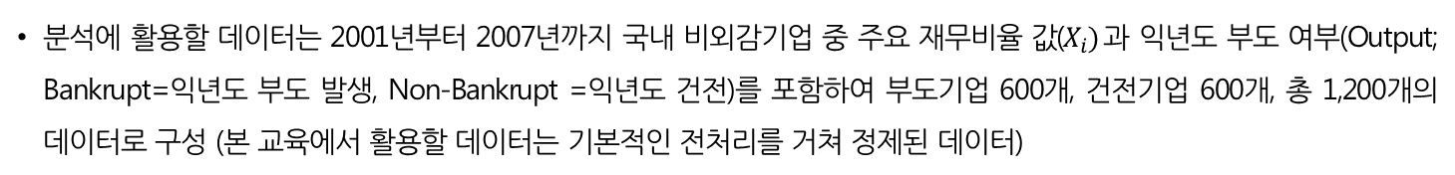
III. 인공신경망 모형 구축 실습
1
실습문제와 데이터
인공신경망 기법을 활용한 기업부도 예측모형의 구축
분석에 활용할 데이터는 2001년부터 2007년까지 국내 비외감기업 중 주요 재무비율 값($X_{i})$과 익년도 부도 여부(Output; Bankrupt=익년도 부도 발생, Non-Bankrupt =익년도 건전)를 포함하여 부도기업 600개, 건전기업 600개, 총 1,200개의 데이터로 구성 (본 교육에서 활용할 데이터는 기본적인 전처리를 거쳐 정제된 데이터)
변수 리스트
변수명 | 구분 | 변수 설명
Output | 부도여부 | 부도=Bankrupt / 비부도 = Non-Bankrupt
x1 | 안정성 | 고정자산구성비율
x2 | 안정성 | 고정장기적합률
x3 | 안정성 | 단기차입금/유동자산
x4 | 안정성 | 순부채/총자산
x5 | 안정성 | 차입금의존도
x6 | 안정성 | 유동부채/자기자본
x7 | 안정성 | 유동부채구성비율
x8 | 안정성 | 재고자산/유동자산
x9 | 안정성 | 총차입금/매출액
x10 | 수익성 | 기업경상이익률
x11 | 수익성 | 총자산경상이익률
x12 | 수익성 | 총자산순이익률
변수명 | 구분 | 변수 설명
x13 | 수익성 | 매출액영업이익률
x14 | 수익성 | 매출액경상이익률
x15 | 수익성 | 매출액순이익율
x16 | 수익성 | 이자보상비율
x17 | 수익성 | 이자비용/총부채
x18 | 유동성 | 유동비율
x19 | 유동성 | 당좌비율
x20 | 활동성 | 매출채권회전기간
x21 | 활동성 | 재고자산회전기간
x22 | 활동성 | 총자산회전율
x23 | 현금흐름 | 경상수지비율
x24 | 현금흐름 | 경상현금흐름/총차입금
x25 | 현금흐름 | 총영업활동CF/총부채
Notes:
※ 프로그램(코드 및 해설)은 슬라이드 노트에 표현한다.
1,.1 벡터(Vector)
벡터를 구성하는 모든 성분은 같은 타입이어야 한다. 실수(double), 정수(integer), 문자열(string), 논리값(logical) 등으로 구성할 수 있다.
벡터의 각 성분은 위치에 따라 인덱싱한다.R에서 인덱싱은 []를 이용한다. 여러 성분을 동시에 인덱싱해서 벡터의 일부를 추출해 부분 벡터를 만드는 것도 가능하다.
벡터의 성분은 숫자로 된 인덱스 대신 이름을 가질 수 있다.
x <- c(1, 2.5, 3.2) # double
y <- c(1L, 2L, 3L) # integer
z <- c("KTX", "Saemaul", "Mugunghwa") # string
v <- c(TRUE, FALSE, FALSE, TRUE) # logical
x[3] # x의 세 번째 성분
x[c(1,3)] # x의 첫 번째, 세 번째 성분을 추출한 부분 벡터
fruit <- c(5, 3, 2)
names(fruit) <- c("apple", "orange", "peach")
fruit
fruit[c("apple", "peach")]
fruit <- setNames(c(5, 3, 2), c("apple", "orange", "peach"))

Slide 17
III. 인공신경망 모형 구축 실습
2
모형구축 계획의 수립
모형구축 계획의 수립
모형 구축을 위한 주요 사항 정의는 다음과 같음
1. 문제의 정의
- 기업의 부도 여부를 예측하는 분류예측 모형의 구축
[참고] 부도예측 모형의 경우 종속변수를 Bankrupt(부도)과 Non- Bankrupt(건전)로 지정하고, Bankrupt와 Non-
Bankrupt인 두 개의 class 로 정의하여 분류모형을 구축할 수도 있고, 0과 1을 실수값으로 정의하여 값에 대한
예측모형을 구축하고 0.5를 cut-off 로 설정하여 분류예측을 수행할 수도 있음. 본 실습에서는 전자로 수행
2. 구축 모형의 선택
- 인공신경망 모형 (BPN, Back-propagation Neural Networks)
.
Notes:
※ 프로그램(코드 및 해설)은 슬라이드 노트에 표현한다.
1,.1 벡터(Vector)
벡터를 구성하는 모든 성분은 같은 타입이어야 한다. 실수(double), 정수(integer), 문자열(string), 논리값(logical) 등으로 구성할 수 있다.
벡터의 각 성분은 위치에 따라 인덱싱한다.R에서 인덱싱은 []를 이용한다. 여러 성분을 동시에 인덱싱해서 벡터의 일부를 추출해 부분 벡터를 만드는 것도 가능하다.
벡터의 성분은 숫자로 된 인덱스 대신 이름을 가질 수 있다.
x <- c(1, 2.5, 3.2) # double
y <- c(1L, 2L, 3L) # integer
z <- c("KTX", "Saemaul", "Mugunghwa") # string
v <- c(TRUE, FALSE, FALSE, TRUE) # logical
x[3] # x의 세 번째 성분
x[c(1,3)] # x의 첫 번째, 세 번째 성분을 추출한 부분 벡터
fruit <- c(5, 3, 2)
names(fruit) <- c("apple", "orange", "peach")
fruit
fruit[c("apple", "peach")]
fruit <- setNames(c(5, 3, 2), c("apple", "orange", "peach"))

Slide 18
III. 인공신경망 모형 구축 실습
2
모형구축 계획의 수립
모형구축 계획의 수립
3. 입력 변수의 선정
- 제시된 입력 변수 후보 중 모형에 사용할 최종 입력 변수의 선정 방법을 결정
[참고] 인공신경망의 입력변수 선정방법은 특별히 정해진 것이 없음. 통계기법을 활용하는 방안, 유전자 알고리즘 등
최적화 기법을 활용하여 변수를 선정하는 방안, 전문가 주관에 의거 정하는 방안 등 다양한 방법이 있음.
기본적으로, 종속변수를 잘 설명하는 변수, 독립변수간의 상관성이 낮은 변수군을 선정하는 것이 성과를
높이는 방안임
.
4. 모형의 구조 설계
- 학습시키고자 하는 인공신경망의 구조를 설계한다. 은닉층의 수, 노드의 수 등에 대한 판단을 포함
[참고] 일반적으로, 재무비율 값에 기반한 부도예측과 같은 문제유형의 경우 은닉층의 수가 1또는 2개인 Shallow
learning 구조로 충분함. 은닉층의 노드 수의 경우 최적 노드 수에 대한 이론은 없지만, 입력노드의 수에
출력노드의 수를 더한 값을 N 이라 할때, 2N+1개 이내에 최적이 존재하는 것으로 알려져 있음
.
Notes:
※ 프로그램(코드 및 해설)은 슬라이드 노트에 표현한다.
1,.1 벡터(Vector)
벡터를 구성하는 모든 성분은 같은 타입이어야 한다. 실수(double), 정수(integer), 문자열(string), 논리값(logical) 등으로 구성할 수 있다.
벡터의 각 성분은 위치에 따라 인덱싱한다.R에서 인덱싱은 []를 이용한다. 여러 성분을 동시에 인덱싱해서 벡터의 일부를 추출해 부분 벡터를 만드는 것도 가능하다.
벡터의 성분은 숫자로 된 인덱스 대신 이름을 가질 수 있다.
x <- c(1, 2.5, 3.2) # double
y <- c(1L, 2L, 3L) # integer
z <- c("KTX", "Saemaul", "Mugunghwa") # string
v <- c(TRUE, FALSE, FALSE, TRUE) # logical
x[3] # x의 세 번째 성분
x[c(1,3)] # x의 첫 번째, 세 번째 성분을 추출한 부분 벡터
fruit <- c(5, 3, 2)
names(fruit) <- c("apple", "orange", "peach")
fruit
fruit[c("apple", "peach")]
fruit <- setNames(c(5, 3, 2), c("apple", "orange", "peach"))

Slide 19
III. 인공신경망 모형 구축 실습
2
모형구축 계획의 수립
모형구축 계획의 수립
5. 학습 조건의 설정
- 에러 측정을 통해 연결 가중치를 갱신을 반복하는 학습을 정지하는 규칙 선정
[참고] 인공신경망 모형의 학습은 연결 가중치를 지속적으로 갱신하는 행위와 연결되어 있음. 학습이 지나치게
과도하게 일어날 경우 과체적화의 위험에 노출되게 됨. 과체적화를 방지하는 학습 정지조건을 설정
6. 데이터의 분할
- 학습용 데이터와 검증용 데이터의 분할을 통해 최적 모형의 도출과 도출된 모형의 검증을 수행
[참고] 최적화된 인공신경망 모형 구축을 위해서는 학습용 데이터 뿐 만 아니라 학습상황의 모니터링과 학습조건의
적용을 위한 테스트 데이터와 구축된 모형의 성과를 최종 검증할 검증용 데이터로 분할하여 모형 구축을 수행
7. 모형 결과의 해석 및 검증
- 구축된 모형의 성과를 측정하고 검증할 지표를 선정
[참고] 모형의 성과를 측정할 지표는 모형 구축 시 적용한 비용함수(Cost function)에 따라 다양함. 예측 모형의 경우
MSE(Mean square error), 분류 모형의 경우 AR(Accuracy ratio)가 많이 사용되고 있음
Notes:
※ 프로그램(코드 및 해설)은 슬라이드 노트에 표현한다.
1,.1 벡터(Vector)
벡터를 구성하는 모든 성분은 같은 타입이어야 한다. 실수(double), 정수(integer), 문자열(string), 논리값(logical) 등으로 구성할 수 있다.
벡터의 각 성분은 위치에 따라 인덱싱한다.R에서 인덱싱은 []를 이용한다. 여러 성분을 동시에 인덱싱해서 벡터의 일부를 추출해 부분 벡터를 만드는 것도 가능하다.
벡터의 성분은 숫자로 된 인덱스 대신 이름을 가질 수 있다.
x <- c(1, 2.5, 3.2) # double
y <- c(1L, 2L, 3L) # integer
z <- c("KTX", "Saemaul", "Mugunghwa") # string
v <- c(TRUE, FALSE, FALSE, TRUE) # logical
x[3] # x의 세 번째 성분
x[c(1,3)] # x의 첫 번째, 세 번째 성분을 추출한 부분 벡터
fruit <- c(5, 3, 2)
names(fruit) <- c("apple", "orange", "peach")
fruit
fruit[c("apple", "peach")]
fruit <- setNames(c(5, 3, 2), c("apple", "orange", "peach"))

Slide 20
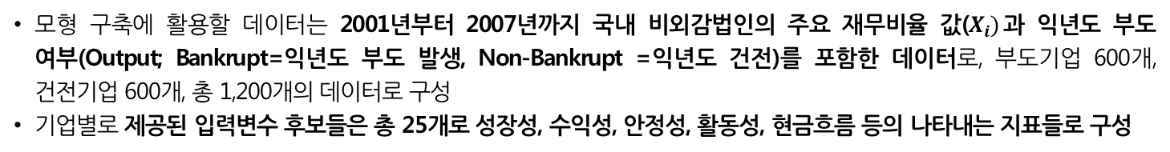
III. 인공신경망 모형 구축 실습
3
모형의 구축
데이터의 이해
모형 구축에 활용할 데이터는 2001년부터 2007년까지 국내 비외감법인의 주요 재무비율 값($X_{i})$과 익년도 부도 여부(Output; Bankrupt=익년도 부도 발생, Non-Bankrupt =익년도 건전)를 포함한 데이터로, 부도기업 600개, 건전기업 600개, 총 1,200개의 데이터로 구성
기업별로 제공된 입력변수 후보들은 총 25개로 성장성, 수익성, 안정성, 활동성, 현금흐름 등의 나타내는 지표들로 구성
입력 변수의 선정
부도예측 모형에서 출력변수는 부도 여부라고 하는 이산형 변수(binary variable)의 형태
입력 변수는 제시된 기업의 여러 재무비율 중 기업의 부도와 유의미한 관계를 가지는 변수를 선택
일반적으로 모형은 간결(compactness) 또는 간명(parsimony)할수록 바람직
[참고]
- 최적 입력 변수의 선정은 모형 구축 과정 중 가장 중요하고 어려우며 전문적인 노하우 (Knowhow)가 필요한 영역
- 사전지식이 없는 수강생들은 임의로 변수 7~9개를 선정하여 모형을 구축
Notes:
※ 프로그램(코드 및 해설)은 슬라이드 노트에 표현한다.
1,.1 벡터(Vector)
벡터를 구성하는 모든 성분은 같은 타입이어야 한다. 실수(double), 정수(integer), 문자열(string), 논리값(logical) 등으로 구성할 수 있다.
벡터의 각 성분은 위치에 따라 인덱싱한다.R에서 인덱싱은 []를 이용한다. 여러 성분을 동시에 인덱싱해서 벡터의 일부를 추출해 부분 벡터를 만드는 것도 가능하다.
벡터의 성분은 숫자로 된 인덱스 대신 이름을 가질 수 있다.
x <- c(1, 2.5, 3.2) # double
y <- c(1L, 2L, 3L) # integer
z <- c("KTX", "Saemaul", "Mugunghwa") # string
v <- c(TRUE, FALSE, FALSE, TRUE) # logical
x[3] # x의 세 번째 성분
x[c(1,3)] # x의 첫 번째, 세 번째 성분을 추출한 부분 벡터
fruit <- c(5, 3, 2)
names(fruit) <- c("apple", "orange", "peach")
fruit
fruit[c("apple", "peach")]
fruit <- setNames(c(5, 3, 2), c("apple", "orange", "peach"))

Slide 21
III. 인공신경망 모형 구축 실습
3
모형의 구축
모형 구조의 설계
재무비율 값에 기반한 부도예측과 같은 문제유형의 경우 은닉층의 수가 1개 또는 2개인 Shallow learning 구조로 충분
은닉층의 노드 수의 경우 최적 노드 수에 대한 이론은 없지만, 입력 노드의 수에 출력 노드의 수를 더한 값을 N 이라 할 때, 2N+1개 이내에 최적이 존재하는 것으로 알려져 있음
학습 조건의 설정
오차함수(Error function): 목표 값과 예측 값과의 오차(error)를 계산하는 방법으로, 오차함수를 통해 계산된 오차가 최소화하도록 모형이 학습됨. 오차함수에는 크게 ‘sum of squared errors’와 ’cross entropy’가 있음. 본 실습에서는 cross entropy를 사용
초기 연결 가중치 값(Start weight): 일반적으로 표준정규분포에서 임의로 설정
학습 중지 조건(Stopping condition): 학습용 데이터의 오차가 충분히 낮아지고, 평가용 데이터 세트의 오차와 차이가 크지 않은 학습 회수를 정지조건으로 설정
Notes:
※ 프로그램(코드 및 해설)은 슬라이드 노트에 표현한다.
1,.1 벡터(Vector)
벡터를 구성하는 모든 성분은 같은 타입이어야 한다. 실수(double), 정수(integer), 문자열(string), 논리값(logical) 등으로 구성할 수 있다.
벡터의 각 성분은 위치에 따라 인덱싱한다.R에서 인덱싱은 []를 이용한다. 여러 성분을 동시에 인덱싱해서 벡터의 일부를 추출해 부분 벡터를 만드는 것도 가능하다.
벡터의 성분은 숫자로 된 인덱스 대신 이름을 가질 수 있다.
x <- c(1, 2.5, 3.2) # double
y <- c(1L, 2L, 3L) # integer
z <- c("KTX", "Saemaul", "Mugunghwa") # string
v <- c(TRUE, FALSE, FALSE, TRUE) # logical
x[3] # x의 세 번째 성분
x[c(1,3)] # x의 첫 번째, 세 번째 성분을 추출한 부분 벡터
fruit <- c(5, 3, 2)
names(fruit) <- c("apple", "orange", "peach")
fruit
fruit[c("apple", "peach")]
fruit <- setNames(c(5, 3, 2), c("apple", "orange", "peach"))

Slide 22
III. 인공신경망 모형 구축 실습
3
모형의 구축
데이터의 분할
최적의 인공신경망 모형 구축을 위해 제공된 데이터를 학습용(Training set), 평가용(Test set), 검증용(Validation set)으로 분할함.
학습용 데이터 세트: 학습을 위한 데이터 세트로, 이 세트에 소속된 데이터에 의해 에러가 측정되고 이 에러에 기반하여 연결 가중치가 갱신됨. 모형 구축에 직접적으로 활용되는 가장 중요한 세트라 할 수 있음
평가용 데이터 세트: 학습용 데이터 세트를 통해 도출된 모형을 구축 단계에서 평가함으로써 최적의 모형 구축을 지원. 학습용 데이터에 의해 도출된 모형의 성과와 지속적으로 비교하면서 모형의 과체적화를 위험을 모니터링 하여 학습 중지 조건을 제시하는 역할을 수행
검증용 데이터 세트: 모형의 구축에 직접적으로나 간접적으로 사용되지 않는 데이터들로 구성된 데이터 세트로, 구축된 모형의 수렴과 일반화 정도를 검증함
분할된 데이터 세트는 학습 조건에 따른 성과를 평가함으로써 최적의 모형을 선정하는 것을 지원함. 또한 수렴과 일반화라고 하는 모형의 중요한 목표가 달성되었는지를 점검하는 역할
Notes:
※ 프로그램(코드 및 해설)은 슬라이드 노트에 표현한다.
1,.1 벡터(Vector)
벡터를 구성하는 모든 성분은 같은 타입이어야 한다. 실수(double), 정수(integer), 문자열(string), 논리값(logical) 등으로 구성할 수 있다.
벡터의 각 성분은 위치에 따라 인덱싱한다.R에서 인덱싱은 []를 이용한다. 여러 성분을 동시에 인덱싱해서 벡터의 일부를 추출해 부분 벡터를 만드는 것도 가능하다.
벡터의 성분은 숫자로 된 인덱스 대신 이름을 가질 수 있다.
x <- c(1, 2.5, 3.2) # double
y <- c(1L, 2L, 3L) # integer
z <- c("KTX", "Saemaul", "Mugunghwa") # string
v <- c(TRUE, FALSE, FALSE, TRUE) # logical
x[3] # x의 세 번째 성분
x[c(1,3)] # x의 첫 번째, 세 번째 성분을 추출한 부분 벡터
fruit <- c(5, 3, 2)
names(fruit) <- c("apple", "orange", "peach")
fruit
fruit[c("apple", "peach")]
fruit <- setNames(c(5, 3, 2), c("apple", "orange", "peach"))

Slide 23

III. 인공신경망 모형 구축 실습
3
모형의 구축
모형의 결과 검증
일반적으로 이산형 변수에 대한 분류 문제는 혼동행렬(Confusion matrix)를 통해 모형의 성과를 평가
위 행렬은 정확도(Accuracy)라고 하는 지표로 표시될 수 있음. 정확도가 높을수록 모형의 성과가 좋다고 해석함
정확도(Accuracy)$=\frac{True(I+IV)}{True(I+IV)+False(II+III)}$
혼동행렬의 예시
 |  | 모형의 목표 값(실제 값)
 |  | Bankrupt | Non-bankrupt
모형의 예측 값 (출력 값) | Bankrupt | True (I) | False (II)
 | Non-bankrupt | False (III) | True (IV)
Notes:
※ 프로그램(코드 및 해설)은 슬라이드 노트에 표현한다.
1,.1 벡터(Vector)
벡터를 구성하는 모든 성분은 같은 타입이어야 한다. 실수(double), 정수(integer), 문자열(string), 논리값(logical) 등으로 구성할 수 있다.
벡터의 각 성분은 위치에 따라 인덱싱한다.R에서 인덱싱은 []를 이용한다. 여러 성분을 동시에 인덱싱해서 벡터의 일부를 추출해 부분 벡터를 만드는 것도 가능하다.
벡터의 성분은 숫자로 된 인덱스 대신 이름을 가질 수 있다.
x <- c(1, 2.5, 3.2) # double
y <- c(1L, 2L, 3L) # integer
z <- c("KTX", "Saemaul", "Mugunghwa") # string
v <- c(TRUE, FALSE, FALSE, TRUE) # logical
x[3] # x의 세 번째 성분
x[c(1,3)] # x의 첫 번째, 세 번째 성분을 추출한 부분 벡터
fruit <- c(5, 3, 2)
names(fruit) <- c("apple", "orange", "peach")
fruit
fruit[c("apple", "peach")]
fruit <- setNames(c(5, 3, 2), c("apple", "orange", "peach"))

Slide 24
III. 인공신경망 모형 구축 실습
4
R을 활용한 모형구축 실습
인공신경망 모형구축을 위한 R 코드의 구성
R에는 인공신경망을 구현할 수 있는 다양한 패키지가 있는데, 본 교육의 실습에서는 많이 사용되는 ‘nnet’ 패키지를 중심으로 인공신경망 모형을 구축함
① 통계 패키지 설치
install.packages(＂nnet＂) 인공신경망 모형을 구현할 수 있는 패키지를 설치
install.packages(＂e1071＂) 혼동행렬 계산에 필요한 패키지를 추가로 설치
install.packages(＂caret＂)
library(nnet) 패키지가 설치되면 해당 라이브러리에서 패키지에서 제공
library(e1071) 하는 여러 함수들을 불러와야 함
library(caret)
② 데이터 불러오기
setwd(＂D:＂) 작업 디렉토리를 지정하기 위한 함수.
본 예제에서는 D드라이브에 데이터를 저장
data<-read.csv(＂importdata.csv＂) 디렉토리에 저장된 저장된 CSV파일(파일명: importdata)를 불러옴
Notes:
※ 프로그램(코드 및 해설)은 슬라이드 노트에 표현한다.
1,.1 벡터(Vector)
벡터를 구성하는 모든 성분은 같은 타입이어야 한다. 실수(double), 정수(integer), 문자열(string), 논리값(logical) 등으로 구성할 수 있다.
벡터의 각 성분은 위치에 따라 인덱싱한다.R에서 인덱싱은 []를 이용한다. 여러 성분을 동시에 인덱싱해서 벡터의 일부를 추출해 부분 벡터를 만드는 것도 가능하다.
벡터의 성분은 숫자로 된 인덱스 대신 이름을 가질 수 있다.
x <- c(1, 2.5, 3.2) # double
y <- c(1L, 2L, 3L) # integer
z <- c("KTX", "Saemaul", "Mugunghwa") # string
v <- c(TRUE, FALSE, FALSE, TRUE) # logical
x[3] # x의 세 번째 성분
x[c(1,3)] # x의 첫 번째, 세 번째 성분을 추출한 부분 벡터
fruit <- c(5, 3, 2)
names(fruit) <- c("apple", "orange", "peach")
fruit
fruit[c("apple", "peach")]
fruit <- setNames(c(5, 3, 2), c("apple", "orange", "peach"))

Slide 25
III. 인공신경망 모형 구축 실습
4
R을 활용한 모형구축 실습
인공신경망 모형구축을 위한 R 코드의 구성
③ 데이터세트 분할하기
set.seed(1234)
partition <- sample(seq(1, 2), size = nrow(data), replace = TRUE, prob = c(0.7, 0.3))
입력한 데이터세트에서 70% : 30%의 비율로 무작위로 분할하라는 함수
train <- data[partition == 1,] 70%으로 구성된 데이터세트를 학습용 데이터(train)로 설정하겠다는 함수
test <- data[partition == 2,] 30%으로 구성된 데이터세트를 평가용 데이터(test)로 설정하겠다는 함수
④ 인공신경망 모형 구축
nn_tr<- nnet(output~x3+x5+x9+x10+x13+x16+x20+x21+x24, data=train, size =7, abstol=0.1, maxit=1000, reltol =1.0e-8)
nnet 함수를 이용해 학습용 데이터에 대해 인공신경망 모형을 구축하라는 함수
입력변수는 임의로 선정함. hidden node의 수는 7로 설정. Abstol은 학습률의 지정조건으로, 별도의
학습조건을 설정하지 않으면 오차함수는 교차엔트로피(cross-entrop로, 활성화함수는 logistic으로,
알고리즘은 오차역전파로, 초기가중치는 랜덤으로 설정하여 학습함.
학습횟수에 관한 조건은 maxit을 통해 정하는데, 여기서는 1000으로 설정.
Reltol은 학습횟수를 학습이 최적화되어 수렴되면 학습을 중지시키는 ‘학습 중지 조건’을
설정하는 코드
Notes:
※ 프로그램(코드 및 해설)은 슬라이드 노트에 표현한다.
1,.1 벡터(Vector)
벡터를 구성하는 모든 성분은 같은 타입이어야 한다. 실수(double), 정수(integer), 문자열(string), 논리값(logical) 등으로 구성할 수 있다.
벡터의 각 성분은 위치에 따라 인덱싱한다.R에서 인덱싱은 []를 이용한다. 여러 성분을 동시에 인덱싱해서 벡터의 일부를 추출해 부분 벡터를 만드는 것도 가능하다.
벡터의 성분은 숫자로 된 인덱스 대신 이름을 가질 수 있다.
x <- c(1, 2.5, 3.2) # double
y <- c(1L, 2L, 3L) # integer
z <- c("KTX", "Saemaul", "Mugunghwa") # string
v <- c(TRUE, FALSE, FALSE, TRUE) # logical
x[3] # x의 세 번째 성분
x[c(1,3)] # x의 첫 번째, 세 번째 성분을 추출한 부분 벡터
fruit <- c(5, 3, 2)
names(fruit) <- c("apple", "orange", "peach")
fruit
fruit[c("apple", "peach")]
fruit <- setNames(c(5, 3, 2), c("apple", "orange", "peach"))

Slide 26
III. 인공신경망 모형 구축 실습
4
R을 활용한 모형구축 실습
인공신경망 모형구축을 위한 R 코드의 구성
set.seed(1234)
partition <- sample(seq(1, 2), size = nrow(data), replace = TRUE, prob = c(0.7, 0.3))
입력한 데이터세트에서 70% : 30%의 비율로 무작위로 분할하라는 함수
train <- data[partition == 1,] 70%으로 구성된 데이터세트를 학습용 데이터(train)로 설정하겠다는 함수
test <- data[partition == 2,] 30%으로 구성된 데이터세트를 평가용 데이터(test)로 설정하겠다는 함수
④ 인공신경망 모형 구축
nn_tr<- nnet(output~x3+x5+x9+x10+x13+x16+x20+x21+x24, data=train, size =7, abstol=0.1, maxit=1000, reltol =1.0e-8)
nnet 함수를 이용해 학습용 데이터에 대해 인공신경망 모형을 구축하라는 함수
입력변수는 임의로 선정함. hidden node의 수는 7로 설정. Abstol은 학습률의 지정조건으로, 별도의
학습조건을 설정하지 않으면 오차함수는 교차엔트로피(cross-entrop로, 활성화함수는 logistic으로,
알고리즘은 오차역전파로, 초기가중치는 랜덤으로 설정하여 학습함.
학습횟수에 관한 조건은 maxit을 통해 정하는데, 여기서는 1000으로 설정.
Reltol은 학습횟수를 학습이 최적화되어 수렴되면 그때에 학습을 중지시키는 ‘학습 중지 조건’을
설정하는 코드
Notes:
※ 프로그램(코드 및 해설)은 슬라이드 노트에 표현한다.
1,.1 벡터(Vector)
벡터를 구성하는 모든 성분은 같은 타입이어야 한다. 실수(double), 정수(integer), 문자열(string), 논리값(logical) 등으로 구성할 수 있다.
벡터의 각 성분은 위치에 따라 인덱싱한다.R에서 인덱싱은 []를 이용한다. 여러 성분을 동시에 인덱싱해서 벡터의 일부를 추출해 부분 벡터를 만드는 것도 가능하다.
벡터의 성분은 숫자로 된 인덱스 대신 이름을 가질 수 있다.
x <- c(1, 2.5, 3.2) # double
y <- c(1L, 2L, 3L) # integer
z <- c("KTX", "Saemaul", "Mugunghwa") # string
v <- c(TRUE, FALSE, FALSE, TRUE) # logical
x[3] # x의 세 번째 성분
x[c(1,3)] # x의 첫 번째, 세 번째 성분을 추출한 부분 벡터
fruit <- c(5, 3, 2)
names(fruit) <- c("apple", "orange", "peach")
fruit
fruit[c("apple", "peach")]
fruit <- setNames(c(5, 3, 2), c("apple", "orange", "peach"))

Slide 27
III. 인공신경망 모형 구축 실습
4
R을 활용한 모형구축 실습
인공신경망 모형구축을 위한 R 코드의 구성
⑤ 인공신경망 모형 예측
pred_train<-predict(nn_tr,train,type=("class")) 위 모형에서 학습된 결과에 대해 학습용 데이터에 대해
예측하라는 함수
pred_te<-predict(nn_tr,test,type=("class")) 위 모형에서 학습된 결과에 대해 평가용 데이터에 대해
예측하라는 함수
⑥ 정확도 계산
confusionMatrix(pred_train,train$output) 학습용 데이터에 대해서 구축한 모형의 결과를 혼동행렬로
계산하라는 함수
confusionMatrix(pred_te,test$output) 평가용 데이터에 대해서 구축한 모형의 결과를 혼동행렬로
계산하라는 함수
Notes:
※ 프로그램(코드 및 해설)은 슬라이드 노트에 표현한다.
1,.1 벡터(Vector)
벡터를 구성하는 모든 성분은 같은 타입이어야 한다. 실수(double), 정수(integer), 문자열(string), 논리값(logical) 등으로 구성할 수 있다.
벡터의 각 성분은 위치에 따라 인덱싱한다.R에서 인덱싱은 []를 이용한다. 여러 성분을 동시에 인덱싱해서 벡터의 일부를 추출해 부분 벡터를 만드는 것도 가능하다.
벡터의 성분은 숫자로 된 인덱스 대신 이름을 가질 수 있다.
x <- c(1, 2.5, 3.2) # double
y <- c(1L, 2L, 3L) # integer
z <- c("KTX", "Saemaul", "Mugunghwa") # string
v <- c(TRUE, FALSE, FALSE, TRUE) # logical
x[3] # x의 세 번째 성분
x[c(1,3)] # x의 첫 번째, 세 번째 성분을 추출한 부분 벡터
fruit <- c(5, 3, 2)
names(fruit) <- c("apple", "orange", "peach")
fruit
fruit[c("apple", "peach")]
fruit <- setNames(c(5, 3, 2), c("apple", "orange", "peach"))

Slide 28
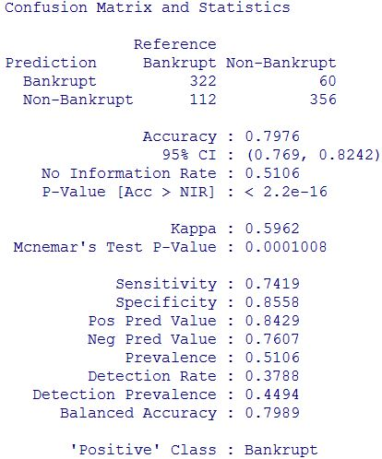
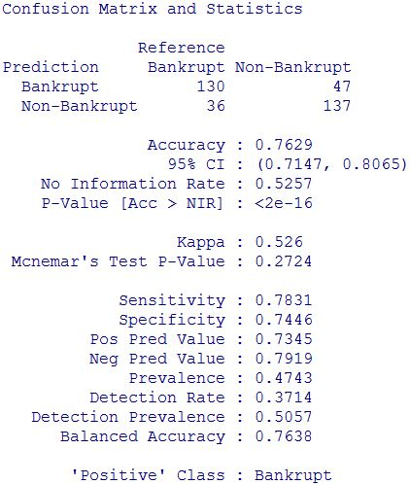
III. 인공신경망 모형 구축 실습
4
R을 활용한 모형구축 실습
인공신경망 모형구축을 위한 R 코드의 구성
⑦ 정확도 지표 시각화
[그림 7] 학습용 데이터 학습 결과
[그림 8] 평가용 데이터 학습 결과
Notes:
※ 프로그램(코드 및 해설)은 슬라이드 노트에 표현한다.
1,.1 벡터(Vector)
벡터를 구성하는 모든 성분은 같은 타입이어야 한다. 실수(double), 정수(integer), 문자열(string), 논리값(logical) 등으로 구성할 수 있다.
벡터의 각 성분은 위치에 따라 인덱싱한다.R에서 인덱싱은 []를 이용한다. 여러 성분을 동시에 인덱싱해서 벡터의 일부를 추출해 부분 벡터를 만드는 것도 가능하다.
벡터의 성분은 숫자로 된 인덱스 대신 이름을 가질 수 있다.
x <- c(1, 2.5, 3.2) # double
y <- c(1L, 2L, 3L) # integer
z <- c("KTX", "Saemaul", "Mugunghwa") # string
v <- c(TRUE, FALSE, FALSE, TRUE) # logical
x[3] # x의 세 번째 성분
x[c(1,3)] # x의 첫 번째, 세 번째 성분을 추출한 부분 벡터
fruit <- c(5, 3, 2)
names(fruit) <- c("apple", "orange", "peach")
fruit
fruit[c("apple", "peach")]
fruit <- setNames(c(5, 3, 2), c("apple", "orange", "peach"))

Slide 29
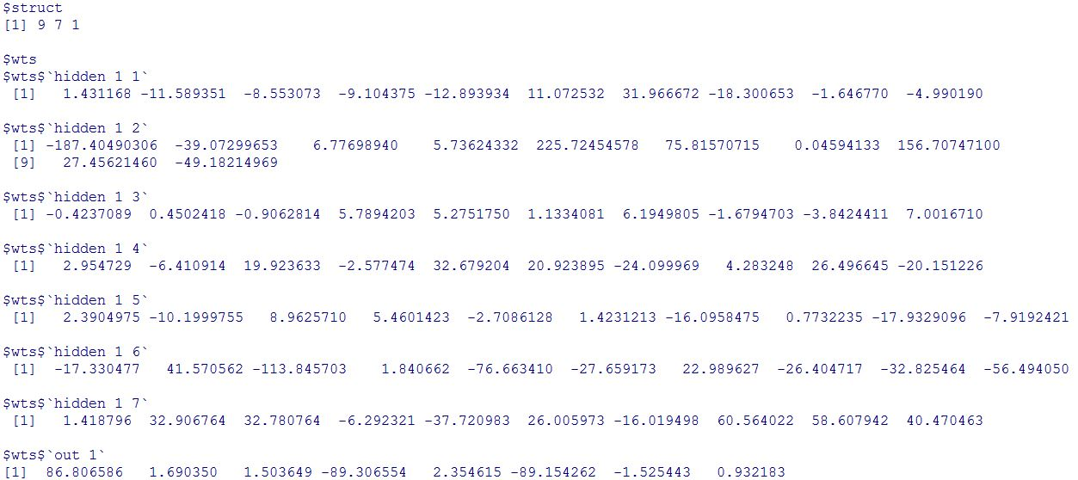
III. 인공신경망 모형 구축 실습
4
R을 활용한 모형구축 실습
인공신경망 모형구축을 위한 R 코드의 구성
⑦ 정확도 지표 시각화
install.packages("NeuralNetTools") 인공신경망 모형의 시각화를 위한 패키지를 설치하라는 함수
library(NeuralNetTools) 라이브러리에서 설치된 시각화 패키지 내 함수를 불러오라는 함수
neuralweights(nn_tr) 훈련용 데이터로 구축된 인공신경망 모형에서 사용된 입력변수가
출력변수에 미치는 가중치를 출력하라는 함수
Notes:
※ 프로그램(코드 및 해설)은 슬라이드 노트에 표현한다.
1,.1 벡터(Vector)
벡터를 구성하는 모든 성분은 같은 타입이어야 한다. 실수(double), 정수(integer), 문자열(string), 논리값(logical) 등으로 구성할 수 있다.
벡터의 각 성분은 위치에 따라 인덱싱한다.R에서 인덱싱은 []를 이용한다. 여러 성분을 동시에 인덱싱해서 벡터의 일부를 추출해 부분 벡터를 만드는 것도 가능하다.
벡터의 성분은 숫자로 된 인덱스 대신 이름을 가질 수 있다.
x <- c(1, 2.5, 3.2) # double
y <- c(1L, 2L, 3L) # integer
z <- c("KTX", "Saemaul", "Mugunghwa") # string
v <- c(TRUE, FALSE, FALSE, TRUE) # logical
x[3] # x의 세 번째 성분
x[c(1,3)] # x의 첫 번째, 세 번째 성분을 추출한 부분 벡터
fruit <- c(5, 3, 2)
names(fruit) <- c("apple", "orange", "peach")
fruit
fruit[c("apple", "peach")]
fruit <- setNames(c(5, 3, 2), c("apple", "orange", "peach"))

Slide 30
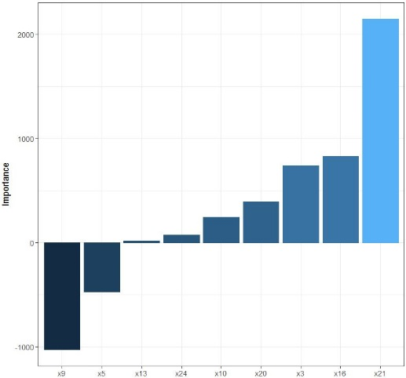
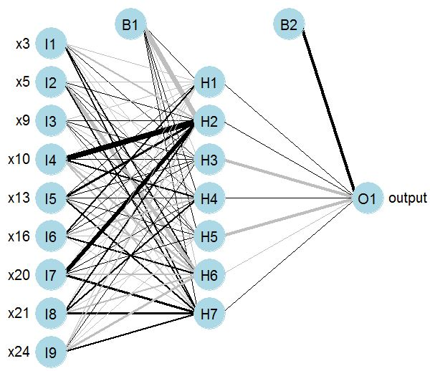
III. 인공신경망 모형 구축 실습
4
R을 활용한 모형구축 실습
인공신경망 모형구축을 위한 R 코드의 구성
⑦ 정확도 지표 시각화
olden(nn_tr) 훈련용 데이터로 구축된 인공신경망 모형에서 사용된 입력변수가 출력변수에
미치는 중요도를 시각화하라는 함수
plotnet(nn_tr) 훈련용 데이터로 구축된 인공신경망 모형을 시각화하라는 함수
[그림 9] 입력변수의 중요도 시각화
[그림 10] 구축된 인공신경망 모형 시각화
Notes:
※ 프로그램(코드 및 해설)은 슬라이드 노트에 표현한다.
1,.1 벡터(Vector)
벡터를 구성하는 모든 성분은 같은 타입이어야 한다. 실수(double), 정수(integer), 문자열(string), 논리값(logical) 등으로 구성할 수 있다.
벡터의 각 성분은 위치에 따라 인덱싱한다.R에서 인덱싱은 []를 이용한다. 여러 성분을 동시에 인덱싱해서 벡터의 일부를 추출해 부분 벡터를 만드는 것도 가능하다.
벡터의 성분은 숫자로 된 인덱스 대신 이름을 가질 수 있다.
x <- c(1, 2.5, 3.2) # double
y <- c(1L, 2L, 3L) # integer
z <- c("KTX", "Saemaul", "Mugunghwa") # string
v <- c(TRUE, FALSE, FALSE, TRUE) # logical
x[3] # x의 세 번째 성분
x[c(1,3)] # x의 첫 번째, 세 번째 성분을 추출한 부분 벡터
fruit <- c(5, 3, 2)
names(fruit) <- c("apple", "orange", "peach")
fruit
fruit[c("apple", "peach")]
fruit <- setNames(c(5, 3, 2), c("apple", "orange", "peach"))

Slide 31
Ⅳ. 고찰

Slide 32
IV. 고찰
1
향후 고려할 수 있는 추가 모델링 방안
딥러닝 모델 구축
본 예제에서는 nnet패키지를 활용해 단층 인공 신경망의 신용평가 알고리즘을 구축했다. MXetR, darch, H2O 등의 패키지를 활용해 여러 층의 Hidden layer로 구성된 딥러닝 모델을 구축한다면 좀 더 유의미한 모델을 만들 수 있을 것이다.
또한, 현재 활용된 데이터는 1200건으로 딥러닝 모델 학습에 활용하기에는 다소 부족한 량의 데이터이다. 딥러닝의 도입을 위해서는 추가적인 데이터 확보가 필요할 것이다.
앙상블 모델 구축
신용 평가의 경우 결과에 대한 설명이 필요한 경우가 빈번히 발생한다. 실제로 기업 혹은 고객이 ‘왜 대출이 안 되는지? 왜 평가결과가 이러한지?’ 문의를 할 수 있기 때문이다. 현재 도입된 방법은 설명력이 떨어지는 블랙박스 기법의 인공 신경망으로 설명력이 뛰어난 Decision Tree 혹은 Random Forest 모형을 인공 신경망 모형과 함께 활용하여 앙상블 모델을 구축한다면, 부족한 결과에 대한 설명력이 다소 높아질 것이다.
Notes:
※ 프로그램(코드 및 해설)은 슬라이드 노트에 표현한다.
1,.1 벡터(Vector)
벡터를 구성하는 모든 성분은 같은 타입이어야 한다. 실수(double), 정수(integer), 문자열(string), 논리값(logical) 등으로 구성할 수 있다.
벡터의 각 성분은 위치에 따라 인덱싱한다.R에서 인덱싱은 []를 이용한다. 여러 성분을 동시에 인덱싱해서 벡터의 일부를 추출해 부분 벡터를 만드는 것도 가능하다.
벡터의 성분은 숫자로 된 인덱스 대신 이름을 가질 수 있다.
x <- c(1, 2.5, 3.2) # double
y <- c(1L, 2L, 3L) # integer
z <- c("KTX", "Saemaul", "Mugunghwa") # string
v <- c(TRUE, FALSE, FALSE, TRUE) # logical
x[3] # x의 세 번째 성분
x[c(1,3)] # x의 첫 번째, 세 번째 성분을 추출한 부분 벡터
fruit <- c(5, 3, 2)
names(fruit) <- c("apple", "orange", "peach")
fruit
fruit[c("apple", "peach")]
fruit <- setNames(c(5, 3, 2), c("apple", "orange", "peach"))

Slide 33
IV. 인공신경망 모형 구축 실습
1
향후 고려할 수 있는 추가 모델링 방안
비정형 데이터 도입
요즘 데이터 분석을 활용한 신용평가는 해당 기업의 재무상태, 경영관리 상태와 같은 정형 데이터 뿐만이 아니라, SNS, 뉴스 데이터와 같은 비정형 데이터도 참조되고 있는 추세이다. SNS, 뉴스 데이터의 대부분을 이루고 있는 텍스트 데이터를 정형데이터로 변환하고 이를 분석에 활용한다면 더욱 가치 있는 모델을 구축할 수 있을 것이다.
Notes:
※ 프로그램(코드 및 해설)은 슬라이드 노트에 표현한다.
1,.1 벡터(Vector)
벡터를 구성하는 모든 성분은 같은 타입이어야 한다. 실수(double), 정수(integer), 문자열(string), 논리값(logical) 등으로 구성할 수 있다.
벡터의 각 성분은 위치에 따라 인덱싱한다.R에서 인덱싱은 []를 이용한다. 여러 성분을 동시에 인덱싱해서 벡터의 일부를 추출해 부분 벡터를 만드는 것도 가능하다.
벡터의 성분은 숫자로 된 인덱스 대신 이름을 가질 수 있다.
x <- c(1, 2.5, 3.2) # double
y <- c(1L, 2L, 3L) # integer
z <- c("KTX", "Saemaul", "Mugunghwa") # string
v <- c(TRUE, FALSE, FALSE, TRUE) # logical
x[3] # x의 세 번째 성분
x[c(1,3)] # x의 첫 번째, 세 번째 성분을 추출한 부분 벡터
fruit <- c(5, 3, 2)
names(fruit) <- c("apple", "orange", "peach")
fruit
fruit[c("apple", "peach")]
fruit <- setNames(c(5, 3, 2), c("apple", "orange", "peach"))

Slide 34
감사합니다
THE BEST HR SERVICE PARTNER

